Slide 1
МДОУ-детский сад №5 р.п.Земетчино (Филиал №1)
Сказки-загадки
Подготовил: воспитатель
первой категории Секрет Н.А.

Slide 2
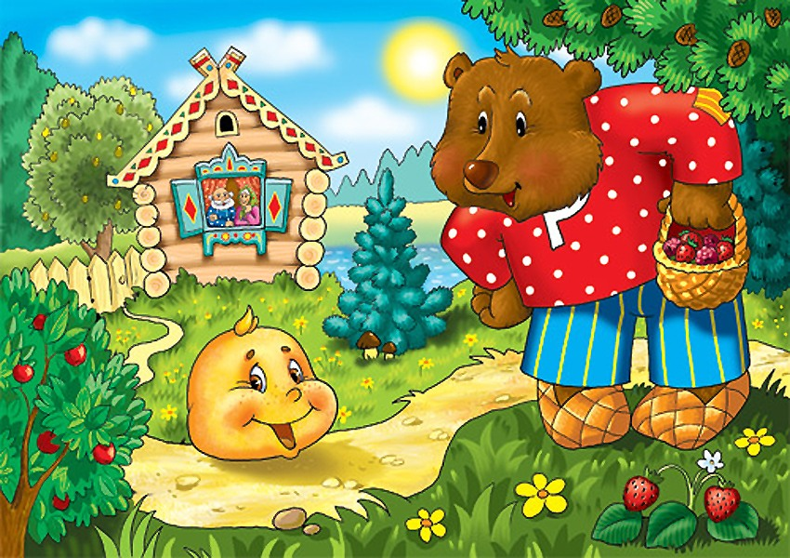
На сметане мешан,
На окошке стужен,
Круглый бок, румяный бок.
Покатился…

Slide 3
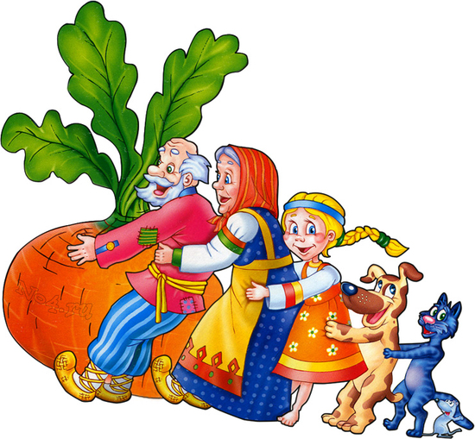
Что за сказка: кошка, внучка,
Мышь, ещё собака Жучка
Деду с бабой помогали,
Корнеплоды собирали?

Slide 4
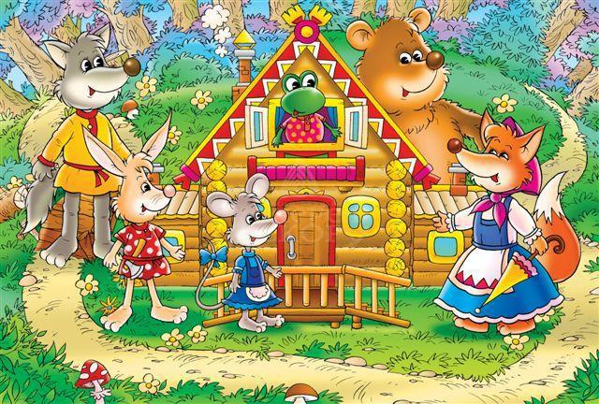
Что за домик на опушке
Дал приют Ежу, Лягушке,
Мышке, Зайцу, Петуху?
Дом с трубою наверху,
Из трубы идёт дымок.
Этот домик — ...

Slide 5
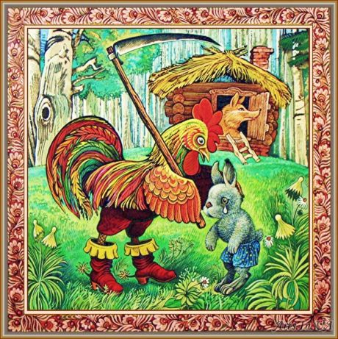
Из домишки лубяного
Лиска выгнала косого.
Эта сказка вам знакома?
Кто лису прогнал из дома?

Slide 6
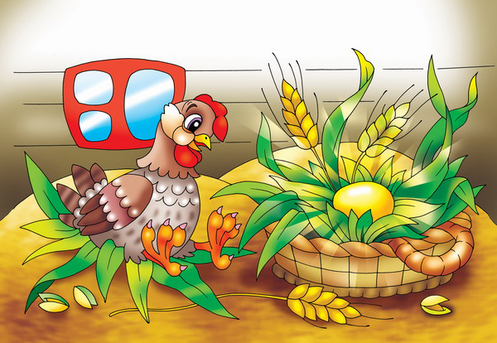
Баба била — не разбила,
Дед ударил — не разбил.
Баба очень загрустила.
Кто же бабе подсобил?

Slide 7
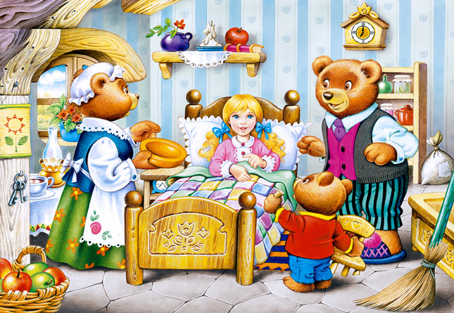
Возле леса, на опушке,
Трое их живет в избушке.
Там три стула и три кружки,
Три кроватки, три подушки.
Угадайте без подсказки,
Кто герои этой сказки?

Slide 8
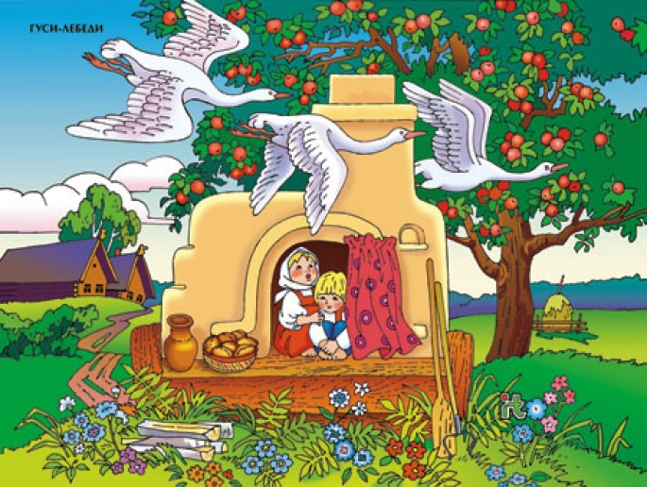
У Алёнушки-сестрицы
Унесли братишку птицы.
Высоко они летят.
Далеко они глядят.

Slide 9
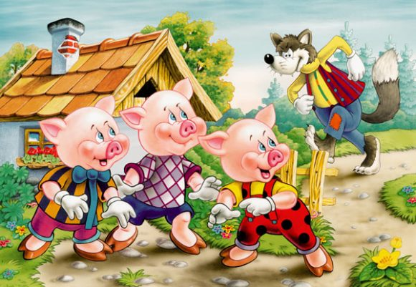
Три братца дружно строят дом,
Тепло, уютно будет в нём.
В работе братцы знают толк,
Не сможет в дом пробраться волк.

Slide 10
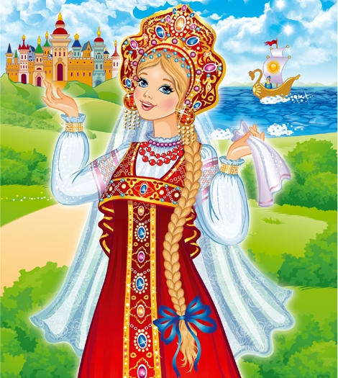
Вот и сказочкам конец, а кто слушал-МОЛОДЕЦ!

